Slide 1

TAMOVIZ
Une journée sous canicule
Restitution
Défi 1 : les mobilités et l’adaptation climatique
Combien de minutes de chaleur coûte un trajet en transport en commun, et à qui ?
Notes:
TAMOVIZ, défi 1. Notre question : combien de minutes de chaleur un trajet en transport en commun impose-t-il pendant une canicule, et à qui ?

Slide 2

Jeudi 25 juin 2026, 7 h 31. Il fait déjà 27 °C.
Nadia attend son tram au soleil. À cette minute, près de 150 000 Franciliens sont dehors comme elle : 112 000 à pied, 35 200 à l’arrêt.
Simulation MATSim de l’équipe (une personne simulée = 100 voyageurs ; Nadia est un profil type). Températures : Météo-France, Paris-Montsouris.
Notes:
Nadia n’est pas une personne réelle : c’est un profil type tiré de la simulation, avec un trajet réel du réseau. Le soir, à 40 °C, elle passera encore 17 minutes dehors.

Slide 3
Le problème
Le problème :
La chaleur d’un trajet se vit surtout dehors : à pied et à l’arrêt, au soleil.
Aucun indicateur d’offre ne compte ces minutes.
Pour qui : IDFM et collectivités qui préparent les plans canicule, et le grand public.
La solution :
Suivre, minute par minute, la matinée d’un Francilien simulé sous canicule.
Ou créer son propre personnage et son trajet : adresse ou clic sur la carte.
Compter ses minutes dehors, tester trois mesures : ombre, fréquence, clim.
Sur téléphone, tablette ou ordinateur.
La solution
Notes:
Le problème : l’exposition se joue hors du véhicule. La solution : un récit cartographique fondé sur une simulation multi-agents.

Slide 4
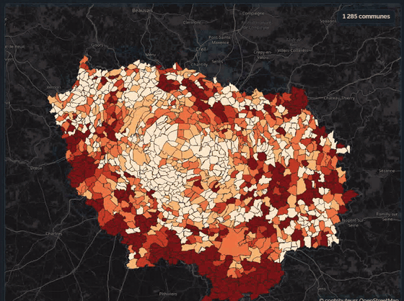
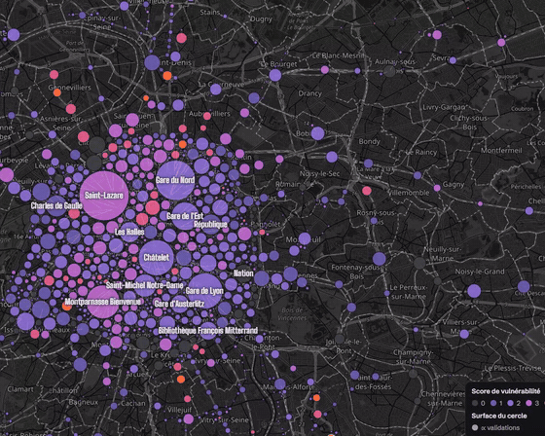
Ce que nous avons exploré
Les communes, redessinées selon leurs habitants exposés : la Seine-Saint-Denis gonfle.
Les arrêts, un cercle par arrêt, proportionnel à ses validations, jour après jour pendant la canicule.
Version de travail de l’équipe : à l’échelle régionale, où se concentrent les exposés
Notes:
Avant le récit, nous avons exploré la région entière : cartogramme des communes et cartogramme des arrêts, animé jour par jour. Ils ont guidé le choix des personnes et des scènes.

Slide 5

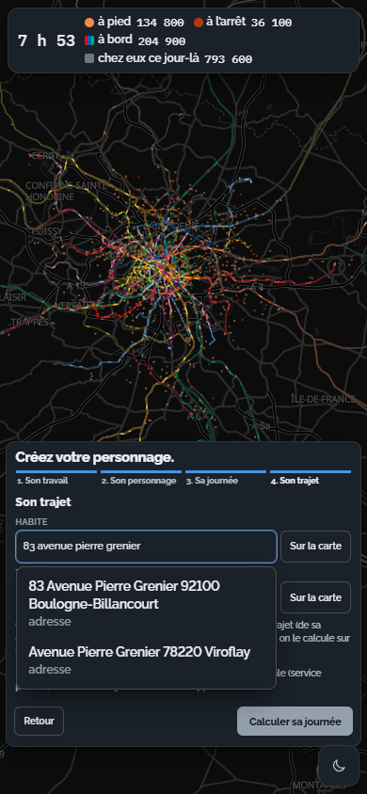
Démo
Son propre trajet, aussi sur téléphone
Essayer la démo : http://52.47.51.94/
Notes:
Lancer la vidéo (clic) : Nadia, de Sarcelles à Paris 19e ; chaque sous-titre nomme le critère visé. À droite : chacun peut créer son personnage et entrer son propre trajet (adresse ou clic sur la carte), sur téléphone comme sur ordinateur.

Slide 6
Ce que nous avons visé
1
Pertinence et qualité visuelle
La chaleur se vit dehors : un récit sur la carte, une question par scène, un seul chiffre à retenir.
2
Données et traitements
Dix producteurs de données ouvertes, simulation MATSim de 1 % des Franciliens, trois niveaux de preuve affichés.
3
Documentation
Sources tracées, méthode pas à pas, code commenté sous licence MIT sur GitHub.
4
Pérennité et frugalité
Chaîne de calcul scriptée qui se relance ; site statique sans serveur de calcul (19 Mo compressés).
5
Accessibilité
Tableaux « Données », clavier, motifs en plus des couleurs, aucun défaut WCAG 2.2 AA (axe-core).
Le détail, point par point : README du dépôt, sections « Accessibilité » et « Ce que nous avons visé »
Notes:
Les cinq critères de la grille du jury, et notre réponse à chacun. Tout est vérifiable dans le dépôt.

Slide 7
Notre cheminement
Données ouvertes
IDFM, Insee, Météo-France, Institut Paris Région, OSM
17 458 arrêts
îlot de chaleur, ombre, fréquence, clim, revenus
Simulation MATSim
1 % des Franciliens, journée ordinaire et canicule
5 profils types
un trajet réel par catégorie sociale
Une journée sous canicule
récit sur la carte, minute par minute
Trois niveaux affichés partout : Mesuré (données observées), Reconstitué (simulation), Projeté (climat futur, TRACC).
Site statique : aucun serveur de calcul, trajets recalculés dans le navigateur (RAPTOR).
Notes:
Des données ouvertes aux arrêts, des arrêts à la simulation, de la simulation aux profils, puis au récit. Chaque chiffre affiché dit s’il est mesuré, reconstitué ou projeté.

Slide 8
Les problèmes surmontés
1
2
3
Des données lourdes
GTFS, 261 050 îlots de chaleur, carroyage Insee : agrégés par zone d’arrêt pour un site qui s’ouvre sans serveur.
Ce que les données ne disent pas
Ni l’ombre aux arrêts, ni la clim par véhicule : nous les reconstituons et le disons à l’écran.
Rendre une simulation lisible
MATSim raconté par cinq profils types ; la fiche se modifie et le trajet se recalcule.
Notes:
Trois difficultés : le volume, les trous dans les données, et la lisibilité d’une simulation multi-agents.

Slide 9
et maintenant ?
Cas d’usage
Prioriser les arrêts à équiper avant l’été : abris, brumisateurs, renforts.
Ouvrir l’outil au grand public : « ma journée sous canicule ».
Passer de 1 % à 10 % de la population simulée.
Freins
Aucune donnée ouverte sur l’ombre et les abris des arrêts ; validations journalières seulement.
Ressources utiles
Validations horaires par arrêt, climatisation par course, relevé des abris.
Notes:
La suite : un outil d’aide à la décision pour l’été, et des données à ouvrir pour le rendre plus juste.

Slide 10

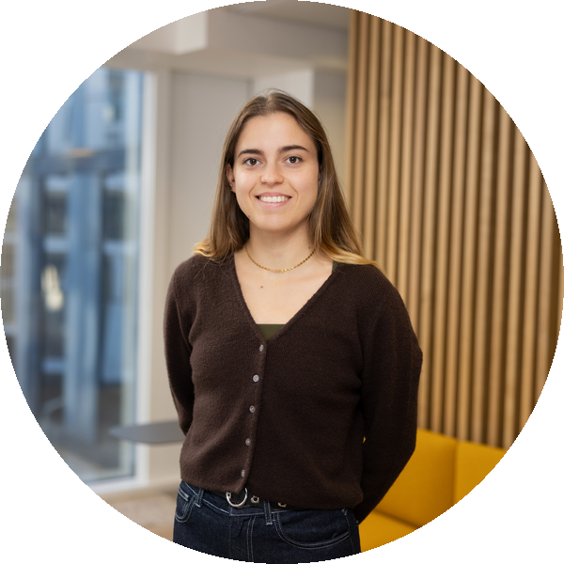
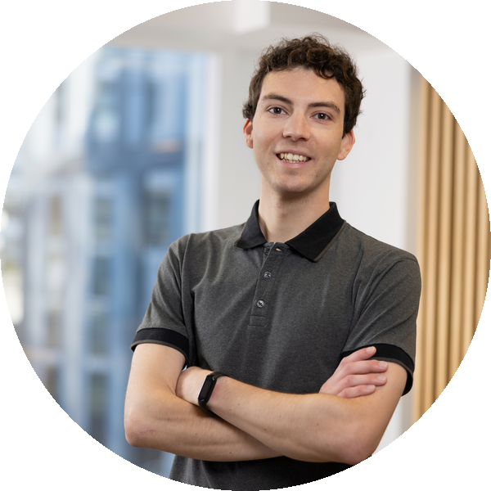



Des questions ?
YV
CP
AS
JC
JV
Yeltsin Valero
Équipe TAMOVIZ
Caroline Prioton
Équipe TAMOVIZ
Arthur Savi
Équipe TAMOVIZ
Jorge Cabrera
Équipe TAMOVIZ
Jérôme Voinot
Équipe TAMOVIZ
Notes:
L’équipe TAMOVIZ. Démo en ligne : http://52.47.51.94/

Slide 11
Merci à vous !

